Slide 1
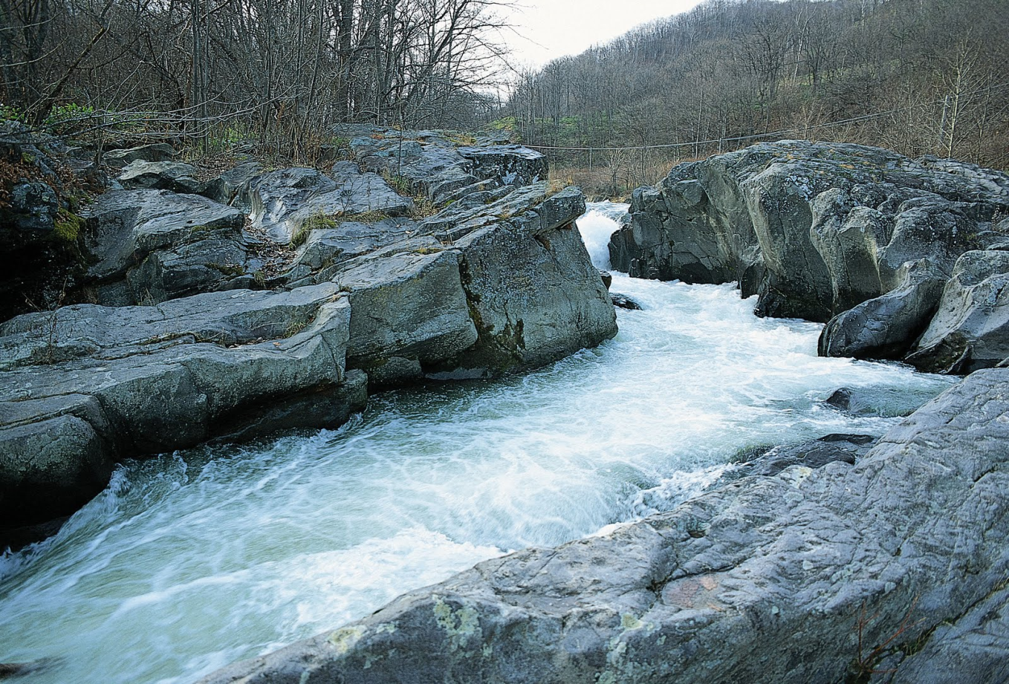
GENERACIÓN DE HIDROGRAMAS SINTÉTICOS MÉTODO DE C.O. CLARK
Facultad de Ingeniería
Escuela de Civil. Departamento de Hidráulica y Sanitaria
Hidrología
Prof. Ada Moreno

Slide 2
MÉTODO DE CLARK
El Hidrograma Unitario de Clark es empleado cuando no se cuentan con datos de caudales de una creciente desencadenados por una tormenta (Fattorelli y Fernández, 2007).

Slide 3
Lluvia
Caudales
Cuenca con información
Hidrograma unitario

Slide 4
Lluvia
Caudales
Cuenca sin información
Hidrogramas Sintéticos

Slide 5
MÉTODO DE CLARK
Está basado en el principio de que el hidrograma total de una creciente es la suma de todos los hidrogramas aportados por las distintas subcuencas, debidamente modificados por el efecto de almacenamiento en el río (Ramírez, 2003).

Slide 6
CONSIDERACIONES DEL MÉTODO DE CLARK
Relación Tiempo - Area
Coeficiente de almacena-miento K
Tiempo de concentración

Slide 7
MÉTODO DE CLARK

Slide 8
PROCEDIMIENTO
Dividir la cuenca en varias subcuencas (trazado de isocronas)
Construir la relación tiempo - área
Transitar el hidrograma de entrada a través del embalse ficticio
Obtenido el hidrograma de salida, corregir sus unidades (Multiplicar por FC).
Hidrograma Unitario Instantáneo (HUI)

Slide 9
PROCEDIMIENTO
Dividir la cuenca en varias subcuencas (trazado de isocronas)
Construir la relación tiempo - área
Transitar el hidrograma de entrada a través del embalse ficticio
Obtenido el hidrograma de salida, corregir sus unidades (Multiplicar por FC).
Hidrograma Unitario Instantáneo (HUI)

Slide 10
TRAZADO DE ISOCRONAS
Las distintas subcuencas son delimitadas a través de las isocronas, las cuales son líneas que unen puntos con igual tiempo de concentración

Slide 11
TRAZADO DE LAS ISOCRONAS
Dividir la longitud del cauce principal en tramos iguales, y cuyo número depende de la cantidad de isocronas a trazar

Slide 12
TRAZADO DE LAS ISOCRONAS
Para el trazado de la primera isocrona, llevar la distancia Li sobre el cauce principal, obteniendo el punto 1

Slide 13
TRAZADO DE LAS ISOCRONAS
Para el punto 1, estimar el tiempo de concentración:

Slide 15
PROCEDIMIENTO
Dividir la cuenca en varias subcuencas (trazado de isocronas)
Construir la relación tiempo - área
Transitar el hidrograma de entrada a través del embalse ficticio
Obtenido el hidrograma de salida, corregir sus unidades (Multiplicar por FC).
Hidrograma Unitario Instantáneo (HUI)

Slide 16
RELACIÓN TIEMPO – AREA (HIDROGRAMA DE ENTRADA)

Slide 17
PROCEDIMIENTO
Dividir la cuenca en varias subcuencas (trazado de isocronas)
Construir la relación tiempo - área
Transitar el hidrograma de entrada a través del embalse ficticio
Obtenido el hidrograma de salida, corregir sus unidades (Multiplicar por FC).
Hidrograma Unitario Instantáneo (HUI)

Slide 18
TRÁNSITO POR EMBALSE FICTICIO
ECUACIÓN DE MUSKINGUM
$$O_{2}=C_{0}I_{1}+C_{1}I_{2}+C_{2}O_{1}$$
donde
O₂: Caudal de salida al final del intervalo Δt.
O₁: Caudal de salida al inicio del intervalo Δt.
I₁: Caudal de entrada al inicio del intervalo Δt.
I₂: Caudal de entrada al final del intervalo Δt.
C₀, C₁ y C₂: Coeficientes de tránsito.

Slide 19
TRÁNSITO POR EMBALSE FICTICIO
COEFICIENTES DE TRÁNSITO
$$C_{0}=\frac{0,5∆t−KX}{K+0,5∆t−KX}$$
$C_{1}=\frac{0,5∆t+KX}{K+0,5∆t−KX}$
$C_{2}=\frac{K−0,5∆t−KX}{K+0,5∆t−KX}$
Donde
X = 0, para embalse (ficticio)
K = 0,6Tc
Δt: Intervalo entre isocronas.

Slide 20
TRÁNSITO POR EMBALSE FICTICIO
COEFICIENTES DE TRÁNSITO (Método de C.O. Clark
${C_{0}=C}_{1}=\frac{0,5∆t}{K+0,5∆t}$
$C_{2}=\frac{K−0,5∆t}{K+0,5∆t}$

Slide 21
PROCEDIMIENTO
Dividir la cuenca en varias subcuencas (trazado de isocronas)
Construir la relación tiempo - área
Transitar el hidrograma de entrada a través del embalse ficticio
Obtenido el hidrograma de salida, corregir sus unidades (Multiplicar por FC).
Hidrograma Unitario Instantáneo (HUI)

Slide 22
CORRECCIÓN DE UNIDADES
El hidrograma obtenido hasta ahora aun no tiene las unidades de caudal, es por ello que los valores deben ser afectados por el siguiente factor de corrección (FC):
$$FC=\frac{Pe∗A}{100∗∆t}$$
Pe: Precipitación efectiva en m.
A: Área de la cuenca en m²
Δt: Intervalo de tiempo entre isocronas en segundos.

Slide 23
OBTENCIÓN DEL HIDROGRAMA DE ESCORRENTÍA DIRECTA A PARTIR DEL HUI
Para obtener los caudales generados por una tormenta de cualquier duración, utilizando el HUI, es necesario transformar la lluvia en precipitación instantánea

Slide 24
EJEMPLO
Obtener el HUI para la cuenca de un río con un tiempo de concentración de 4 horas, un área de 450 km², y las subcuencas se dividen de la siguiente manera:
Tiempo (h) | Área (km²)
0 - 1 | 75
1 - 2 | 134
2 - 3 | 123
3 - 4 | 118

Slide 25
EJEMPLO…
Adicionalmente se pide estimar el hidrograma de escorrentía directa (Hed) generado en dicha cuenca por la tormenta mostrada en la tabla, considerando un índice de infiltración de 3,5 mm/h :
Tiempo (h) | Intensidas (mm/h)
0 - 1 | 4
1 - 2 | 5
2 - 3 | 3

Slide 26
SOLUCIÓN
Las isocronas trazadas, indican las áreas de cada subcuenca, resultando ser los siguientes valores:
Tiempo (h) | Área (km²) | Área (%)
0 - 1 | 75 | 16,7
1 - 2 | 134 | 29,8
2 - 3 | 123 | 27,3
3 - 4 | 118 | 26,2
TOTAL | 450 km² | 100%

Slide 27
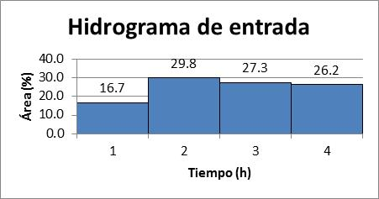
La relación tiempo - área estimada previamente, representa el hidrograma de entrada a la cuenca del río

Slide 28
TRÁNSITO DEL HIDROGRAMA DE ENTRADA A TRAVÉS DE LA CUENCA…
ECUACIÓN DE MUSKINGUM
$$O_{2}=C_{0}I_{1}+C_{1}I_{2}+C_{2}O_{1}$$
Si $C_{0}=C_{1}$ y $I_{1}=I_{2}$
$$O_{2}=2C_{0}I+C_{2}O_{1}$$

Slide 29
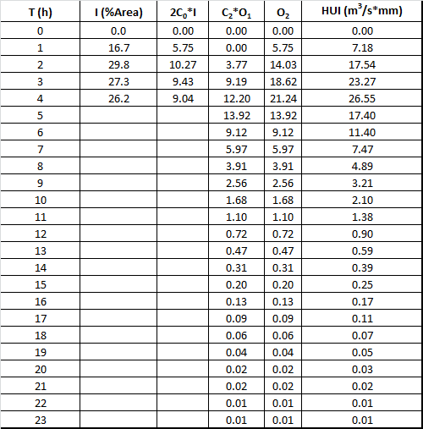

Slide 30
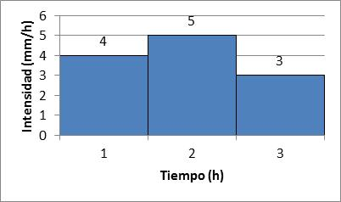
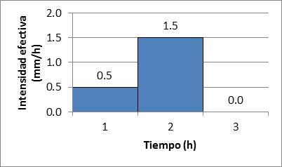
Al restarle el índice de infiltración, se obtiene la intensidad efectiva
Obtención del hidrograma de crecida o de Escorrentía Directa (Hed), a partir del HUI
Tiempo (h) | Intensidad (mm/h)
1 | 4
2 | 5
3 | 3

Slide 31
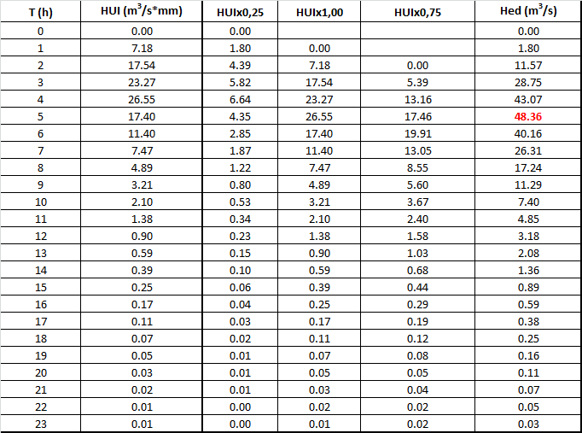

Slide 32
REFERENCIA BIBLIOGRÁFICAS
Fatorrelli, S., y Fernández, P. (2007). Diseño Hidrológico. Zeta Editores. Mendoza - Argentina.
Ramírez, M. (2003). Hidrología Aplicada. Universidad de Los Andes, Facultad de Ingeniería. Mérida - Venezuela.

